Slide 1




Особенности финансового воспитания в приемной семье

Slide 2


Андреева
Ольга Сергеевна
Независимый финансовый консультант
Федеральный эксперт Ассоциации развития финансовой грамотности (г. Москва),
Эксперт Ассоциации социальных инициатив по направлению «Финансовая грамотность»
Кандидат филологических наук, доцент
Автор книг по финансовому просвещению родителей и детей (изд. «Просвещение»)

Slide 3


Терминология
Термином «приемная семья» обозначается любая семья, принявшая на воспитание ребенка: усыновители, опекуны, приемные родители, патронатные родители, а не конкретная юридическая форма устройства.
Этот выбор связан с необходимостью простым и понятным термином обозначить сразу все варианты семейного устройства.

Slide 4
Задачи финансового воспитания в приемной семье
Помочь детям осознать и исправить социально неодобряемые модели финансового поведения,
Объяснять природу денег,
Разъяснять принципы оплачиваемого труда,
Сообщать правила обращения с личными финансами,
Прививать полезные привычки по сбережению семейного бюджета,
Показывать образцы правильного взаимодействия с финансовыми организациями,
Раскрывать финансовые уловки, мошенничество,
Учить анализировать предлагаемые финансовые услуги.

Slide 5

Причины акцентного внимания в приемной семье
Дети постарше, имеющие некоторый житейский опыт в кровной (социально неблагополучной) семье, доме ребенка, детском доме, при попадании в семью демонстрируют поведение весьма требовательного и местами хамоватого потребителя.
Поэтому в приемных семьях с течением времени возрастает внутренняя напряженность, которая лишает приемных родителей сил и возможностей для преодоления трудностей с обучением, оздоровлением и воспитанием ребенка. А это уже может привести к потере взаимопонимания между членами семьи и, при худшем варианте развития событий, к возврату приемного ребенка в систему.
Важно успеть дать детям те знания, которые им послужат верой и правдой, уберегут от больших ошибок и позволят чувствовать себя уверено в море житейских и финансовых проблем.

Slide 6

Основные проблемы финансового воспитания в семье
Табуированность темы денег.
Отсутствие системного обучения финансовой грамотности приемных родителей.
Мало знаний особенностей детской психологии и педагогики в сфере финансовой грамотности.
Отсутствие понимания влияния детской психотравмы на процесс воспитания в приемной семье, в том числе по теме финансов.
Сложность прохождения процесса адаптации, возможное отсутствие доверия у ребенка к приемным родителям.
Неинформированность по доступным дополнительным материалам для детей разных возрастов.

Slide 7


Финансово-грамотный человек
Ведет учет доходов и расходов
Знает свои права потребителя финансовых услуг
Распознаёт финансовое мошенничество
Формирует финансовый резерв
Избегает закредитованности
Анализирует важную финансовую информацию
Выполняет свои обязанности налогоплательщика
Защищает свой бюджет от финансовых рисков
Умеет пользоваться финансовыми услугами
Планирует жизнь на пенсии, формирует долгосрочные сбережения

Slide 8


Финансовая грамотность ≠
Финансовая осознанность
Финансовая грамотность – сочетание осведомленности, знаний, навыков, установок и поведения, связанных с финансами и необходимых для принятия разумных финансовых решений, а также достижения личного финансового благополучия.
Финансовая осознанность – это принятие обоснованных решений в отношении потребления финансовых услуг (сравниваем, оцениваем, выбираем).
знать ≠ делать
Стратегия повышения финансовой грамотности в Российской Федерации до 2030 годы, утвержденная распоряжением Правительства Российской Федерации от 24 октября 2023 года N 2958-р

Slide 9

Финансово-осознанный человек
Учится лучше
понимать свои потребности
Развивает финансовую культуру своей семьи
Реалистичное оценивает свое финансовое положение
Управляет своими эмоциями
Занимает «взрослую позицию» по отношению к деньгам
Умеет разговаривать о финансовых вопросах
Осознает свои ценности и действует исходя из них
Работает с негативными установками и убеждениями
Внедряет здоровые
финансовые привычки
Формирует качественное информационное поле по финансовой тематике

Slide 10

Задачи воспитания в семье
Только семья может научить ребенка:
как выстраивать теплые доверительные, межличностные отношения,
базовым бытовым навыкам самообслуживания,
дать необходимые знания для повседневной жизни,
правилам жизни в социуме, понимая основные требования общества,
разумному обращению с финансами.

Slide 11
Путь приемного родителя
Принятие решения о приемном
ребенке
Обучние в
Школе
приемных
родителей
Принятие
решения о
форме ПР
И жили они
долго
и счастливо
Поиск
ребенка
Сбор необходимых
документов
Получение
документов
Знакомство с
ребенком,
его документами
«День АИСТА»
Оформление
документов

Slide 12
Все гладко и хорошо, но недолго
Требования школы/
садика
Адаптация ребенка
Адаптация родителей
Традиции этого дома
Правила дома
Нормы и правила поведения

Slide 13

Проблематика финансового воспитания в приемной семье
Дети приходят в семью со своим непростым жизненным багажом, и им трудно сразу же воспринять те правила и установки, которые транслируются в приёмной семье.
Возникающие сложности могут привести к столкновению интересов и характеров, эмоциональному выгоранию приемных родителей.
Органы опеки и попечительства, сотрудники центров содействия семейному воспитанию, благотворительных фондов оказывают помощь и поддержку как приемным родителям, так и детям.
И нужно не боятся говорить о том, что вам нужна квалифицированная помощь. За просьбу о помощи не лишают выплат и пособий.

Slide 14
Задачи финансового воспитания в семье
Дети, которые растут без родительской заботы, либо без значимого взрослого отличаются от «семейных»:
заметным отставанием в физическом и интеллектуальном развитии,
не проявляют любознательности,
не любят осваивать новое,
легко впадают в истерику, в панику, в отчаяние.
Такое поведение является следствием жизни в условиях длительного стресса.
Когда ребенок живет в неблагоприятных условиях, либо в кровной семье, либо в учреждении, основной задачей для маленького человека становится - выжить.
Тяжелые жизненные условия неблагоприятно сказываются на волевой сфере ребенка. Т.Е. определенные периоды, когда человек должен развиваться и осваивать определенные навыки, оказываются пропущенными, и приемным родителям надо быть готовым к тому, чтобы приложить максимум усилий для реабилитации ребенка, которая сможет компенсировать пропущенные этапы развития.

Slide 15
Откуда потребительское отношение
Когда ребенок проживает в детском доме на полном государственном обеспечении, он, чаще всего, вырастает в убеждении, что:
испачканные или надоевшие вещи можно легко обменять на новые,
бельё само (волшебным образом) становится снова чистым,
еда сама просто появляется на столе.
Эта реальность проживания в казенном доме закрепляется в сознании ребенка как непреложная истина. Ведь другой жизни он не видел.
Ребенок просто не понимает, что прежде чем съесть еду, ее надо купить и приготовить, грязные вещи кто-то стирает и гладит и т.д.
Он не вовлечен в бытовые процессы организации жизни, и для него не очевидны причинно – следственные связи того, как организована сторона жизни людей в бытовом аспекте.
Ребенок не понимает, что в реальном мире, за стенами детского дома все функционирует совсем по другим правилам и законам.

Slide 16
Финансовое воспитание в ЦССВ
Знакомство с основами финансовой грамотности у детей в семье происходит в 4-5 лет.
В казенном учреждении ребенок не имеет возможности сходить в магазин, купить что-то, получить сдачу. У него вообще нет карманных денег. Он не знаком с такими понятиями, как «заплатить за квартиру», «выстроить планы», «делать накопления», «отложить на отпуск».
Если у него был опыт проживания в асоциальной семье до осознанного возраста, то он вполне мог усвоить отрицательную модель финансового поведения: «не хватает до зарплаты», «денег нет», «займи денег».

Slide 17
Возникновение психотравмы
Каждый приёмный ребёнок имеет свой травматичный опыт.
трагическая потеря родителей (в том случае, если они погибли),
опыт отверженности (родственники по каким-то причинам не смогли воспитывать ребёнка),
опыт проживания в неблагополучной семье (кровные родители могли употреблять алкоголь, запрещенные вещества),
опыт проживания физического или психологического насилия.
Если родители последовательны в установлении правил семьи, принимают меры, чтобы погасить агрессию и разрушение всего и вся у ребенка в период адаптации, то по прошествии времени адаптация сменяется принятием, отношения внутри семьи стабилизируются, жизнь потихоньку входит в привычное русло.

Slide 18

Ошибочные действия приемных родителей
Стремление родителей показать свою любовь через приобретение того, что, по их мнению, порадует детей («ведь если бы мне подарили или купили ЭТО, я бы радовался точно!»), приводит к провоцированию потребительского отношения к жизни.
Приемные родители ждут благодарности. На форумах откровенно пишут, что именно неблагодарность, отсутствие реакции на покупку дорогостоящих гаджетов или других вещей очень бьёт по самолюбию самих родителей. - Не стоит этого ждать

Slide 19

Последовательность финансового воспитания в семье
Отсутствие знаний о элементарных вещах:
как самому приготовить еду,
где покупать одежду и как за ней ухаживать,
возможности сходить в магазин,
купить что-то, получить сдачу,
лишает его основ финансового воспитания.
Их необходимо выстраивать с нуля именно в безопасной среде. Сначала дома, потом в маленьком местном магазинчике при вашем плотном сопровождении и контроле.

Slide 20
Последовательность финансового воспитания в семье
Рассуждаем о личных и общих потребностях
Потребности семьи: из чего они состоят?
Как понимают потребности дети с опытом сиротства?
Карманные денежные средства: когда и как выдавать?
Как различаются «товар» и «услуга», как сделать выбор товаров и подсчитать их стоимость?
Идём в магазин: последовательность действий и правила поведения.
Самостоятельное распоряжение карманными средствами.
Поощрять ли помощь ребёнка по дому или успехи в учёбе деньгами?
Уроки экономии: разумные и современные подходы
Распределение семейного бюджета.
Как вести учёт доходов и расходов?
Спонтанные траты, как это остановить?
Что почём? Расклад по ГОСТам
Формируем личный бюджет. Как подросток может его структурировать и пополнять?
Ставим цели: как и зачем? Переходим к целеполаганию
Будь осторожен! Предупреждаем о финансовом мошенничестве

Slide 21

Финансовое воспитание подростков в семье
Готовим «птенца» ко взрослой жизни
Особенности восприятия будущего у приёмных детей-подростков
Учеба и работа. Подготовка к самостоятельной жизни с учётом основных аспектов жизнедеятельности
Самостоятельный заработок. Чем мы можем помочь подростку?
Твои финансы — твои решения. Развиваем самостоятельность
Есть ли жизнь после 18 –ти? Как адаптироваться ребенку-сироте.
Перейти на самостоятельное жизнеобеспечение
Взрослые сироты: выученная беспомощность в реальной жизни.

Slide 22

Как приемному родителю позаботиться о себе
Финансовая защита приемного родителя.
Страхование жизни и здоровья приемного родителя
Подушка финансовой безопасности для приемной семьи
Наследование. Зачем составлять чек-лист рисков и список «критического дня»?

Slide 23






Финграмотность в мультфильмах
Богатый бобрёнок
Смешарики.ПИН-КОД
Азбука денег
Золотая антилопа
«Приключения Фунтика»
«Волшебный магазин»

Slide 24
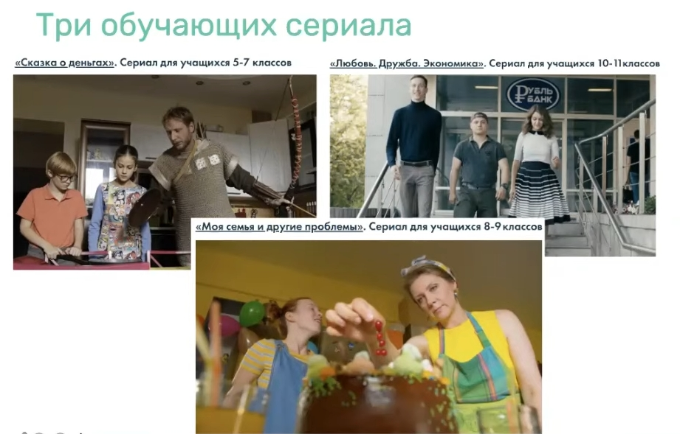
... Фильмы для школьников

Slide 25
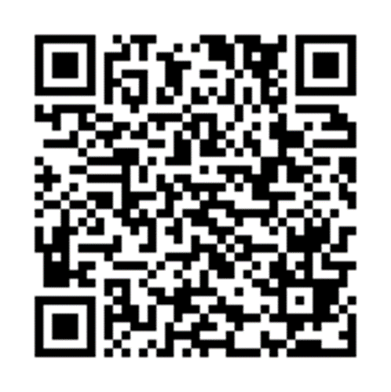

Расширить кругозор
Рекомендации родителям по книгам, аудио и видео ресурсам, с помощью которых можно поддерживать знания детей и углублять их.
https://myfinsovet.ru/books
http://fincubator.ru/science/library/books/andreeva-ma-a-am-pa-a-ap/#link_metod
ПЕРСОНАЛЬНЫЙ НАВИГАТОР
ПО ФИНАНСОВОЙ ГРАМОТНОСТИ
ДЛЯ ВСЕХ ВОЗРАСТОВ
МОИФИНАНСЫ.РФ

Slide 26

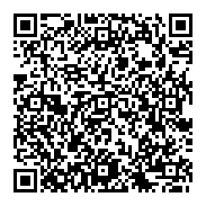
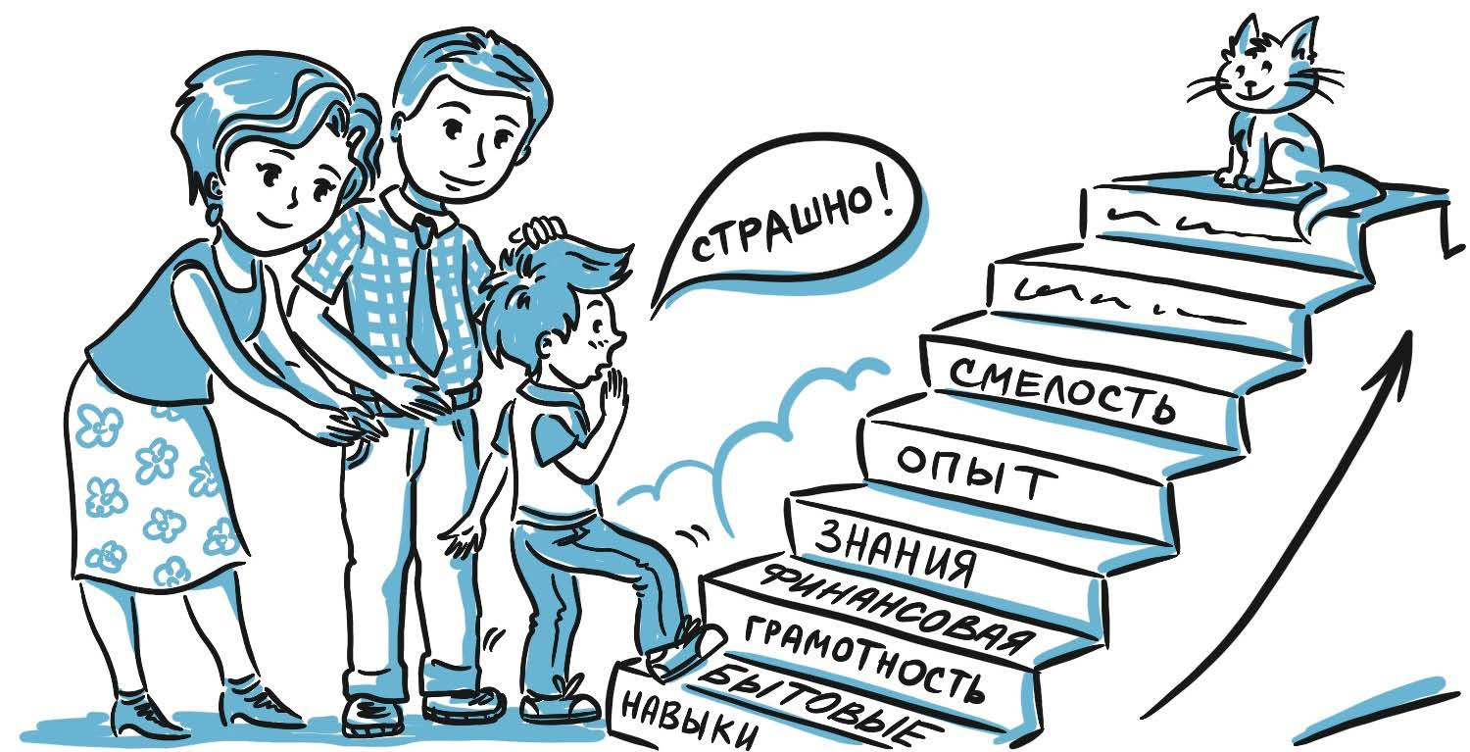
Книга «Мама, папа, научите! Как управлять деньгами и не наделать ошибок»
Как помочь приемным детям адаптироваться к реальной жизни и подготовить к самостоятельному проживанию после достижения возраста 18 лет
Необходимо помочь ребятам усвоить правильные знания и обрести умения обращения с финансами.
Одной из задач этой книги стала необходимость объяснения этого феномена – потребительского отношения к труду замещающих родителей, к вещам и материальным ценностям у приемных детей.

Slide 27

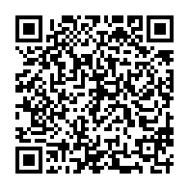
Книга «МАМА/ ПАПА, дайте денег!
Как воспитать у детей разумное отношение к финансам?»
Книга – пособие для родителей
Поможет родителям:
привить детям полезные и необходимые привычки,
позволит правильно транслировать свои знания и опыт,
строить взаимодействие с точки зрения возраста и уровня понимания.
Она наполнена:
большим опытом педагога и психолога,
яркими жизненными примерами,
веселыми историями
осмысленными выводами, которые пригодятся вдумчивым родителям.

Slide 28






www.fincubator.ru/projects
ridfinance@yandex.ru
rid_govorim_o_finansah

